Slide 1

Powietrze na pograniczu czesko-polskim skutki zdrowotne substancji
Ochrana ovzduší - Zvyšování kvalifikace absolventů v oblasti enviromentu
Ochrona powietrza - Podnoszenie kwalifikacji absolwentów w dziedzinie edukacji ekologicznej
Numer projektu CZ.11.3.119/0.0/0.0/16_010/0000990

Slide 2
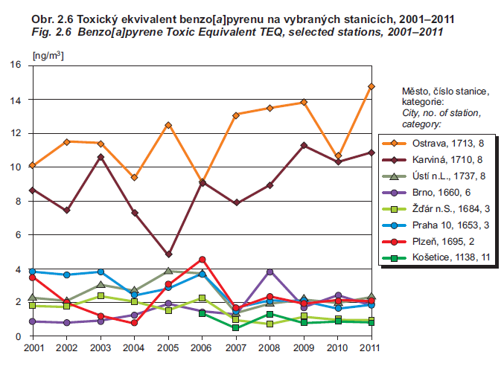
Celem projektu jest podniesienie poziomu wiedzy absolwentów szkół średnich w zakresie ochrony powietrza oraz uzyskanie informacji na temat przyczyn zanieczyszczenia, sposobów monitorowania jakości powietrza i sposobów komunikowania o zagrożeniu zdrowia. Powiązanie praktyki zaangażowanych ekspertów z nauczycielami w szkołach jest jedynym sposobem na przybliżenie uczniom nowoczesnych technologii i nauczenie ich "myślenia" o powietrzu.

Slide 3
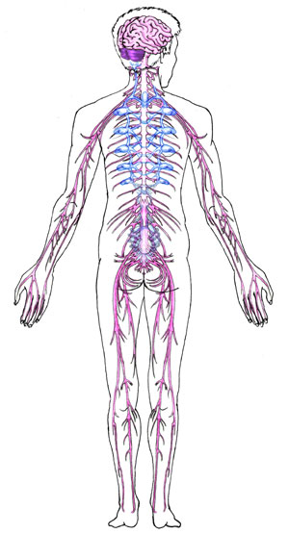
Działanie substancji toksycznych na organizm
Zatrucie może wystąpić miejscowo lub układowo.
Miejscowe działanie toksyczne objawia się w miejscu pierwszego kontaktu substancji toksycznej - z układem biologicznym - skórą, układem pokarmowym, drogami oddechowymi (np. poprzez zastosowanie substancji żrących, wdychanie substancji drażniących).
Toksyczność układowa występuje w przypadku większości substancji toksycznych. Jednak nie wszystkie organy dotyka w równym stopniu. W większości toksyczność dotknie jeden lub dwa organy, które są następnie określane jako organy docelowe.
Organem docelowym toksyczności układowej najczęściej jest centralny układ nerwowy, a następnie krew i układ krwiotwórczy oraz narządy wewnętrzne. Rzadziej organem docelowym są mięśnie i kości.
Szczególnym mechanizmem działania toksycznego jest alergia chemiczna. Reakcja alergiczna rozwinie się po ponownym podaniu nawet bardzo małej dawki substancji toksycznej (oddziaływanie antygen-przeciwciało), może wystąpić niewielkie uszkodzenie skóry (pokrzywka, zapalenie skóry), oczu (zapalenie spojówek), a nawet silne reakcje anafilaktyczne. (Metale - nikiel)
Notes:
Istotą reakcji alergicznej na substancję chemiczną jest produkcja przeciwciał przez układ immunologiczny po uprzednim podaniu substancji toksycznej (zwykle od 1 do 2 tygodni). Docelowymi organami nie muszą być organy, w których jest najwyższe stężenie substancji toksycznej (np. toksyczność ołowiu objawia się w tkankach miękkich, przy czym najwyższe jego stężenie jest w kościach).

Slide 4
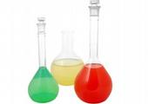
Działanie na organizm
Głównym miejscem działania substancji toksycznej jest zawsze komórka.
Substancja toksyczna uszkadza komórkę
  wybiórczo (specyficznie)
  lub cały zespół komórek (niespecyficznie)
Badanie toksyczności na poziomie zmian w organizmie jest złożonym zagadnieniem, w którym używa się wiele różnych czynników.
Najważniejsze z nich to:
  stężenie oddziaływanej substancji (dawka)
  okres, w którym oddziaływuje substancja toksyczna
  właściwości substancji toksycznej
  sposób wprowadzenia substancji toksycznej
  do organizmu
  indywidualna „ odporność“ organizmu

Slide 5
Działanie substancji chemicznych
Głównym rodzajem szkodliwego wpływu substancji chemicznych, które mogą powodować uszkodzenie zdrowia człowieka są działania:
· drażniące
· alergizujące
· mutagenne
· teratogenna
· rakotwórcze
· układowe – np. uszkadzają układ nerwowy, przewód pokarmowy, wątrobę, układ moczowy, krew i system krwiotwórczy, układ oddechowy, układ sercowo-naczyniowy, układ rozrodczy.
Jedna substancja może wykazywać również więcej działań. Zaszeregowanie substancji do grupy na podstawie ich działania nie zawsze jest zatem jednoznaczne.
Notes:
Działanie drażniące
Substancje chemiczne mogą mieć wyraźne miejscowe działanie przy bezpośrednim kontakcie ze skórą lub błoną śluzową (w przypadku kontaktu z oczami, przy połknięciu i przy wdechu). Substancje bardzo silnie drażniące (zasady, kwasy) mogą powodować poważne uszkodzenia, a nawet zmiany martwicze na błonach śluzowych i skórze (działają korodująco).
Działanie alergizujące
Istotą alergii jest reakcja immunologiczna (pierwotna reakcja obronna organizmu), która ma negatywny wpływ na organizm. Powtarzający się kontakt z alergenem (substancją, która ma działanie alergizujące) powoduje specyficzną reakcję pomiędzy alergenem, przeciwciałem i uczulonymi komórkami w organizmie. Ta reakcja jest związana ze zwiększoną przepuszczalnością błon komórkowych i z uwalnianiem substancji biologicznie czynnych. Następują miejscowe lub ogólne reakcje patologiczne organizmu połączone z objawami alergicznymi. Te efekty najczęściej wywołują białka, polisacharydy, tłuszcze lub proste substancje chemiczne (np. Ni, Cr, Be), które stają się alergenami dopiero po związaniu się z białkami w organizmie. Grupa alergenów kontaktowych jest bardzo liczna, u osób wrażliwych powodują egzemy różnego rodzaju. Do tej grupy należą praktycznie wszystkie rodzaje włókien tekstylnych, sierść zwierząt, pleśnie, drożdże itp. Do typowych schorzeń alergicznych należy, oprócz związanych ze skórą, upośledzenie górnych dróg oddechowych i oskrzeli (naczynioruchowy nieżyt nosa i astma oskrzelowa).
Działanie mutagenne
Mutacja to nagła, nieukierunkowana i trwała zmiana właściwości lub charakteru organizmu uwarunkowana zmianą materiału genetycznego komórki. Czynniki wywołujące mutację są określane jako mutageny. Mutacje mogą powstawać w komórkach płciowych (gamety) i w innych komórkach tkankowych (somatycznych). Mutacje gametowe są przekazywane potomstwu. Mutacja somatyczna może prowadzić do klonowania komórki ze zmodyfikowaną informacją genetyczną u osobnika dotkniętego chorobą. Organizm broni się przed tym poprzez mechanizmy naprawcze (reparacyjne) lub eliminację zmutowanej komórki. Mutacje mogą znacząco wpływać na życie organizmu. Mutacje gametowe są przyczyną spontanicznych poronień i zmniejszają płodność swoich nosicieli (rodziców). Wpływają niekorzystnie na rozwój dotkniętego mutacją potomstwa (obniżają żywotność, powodują wady wrodzone metabolizmu, zwiększają występowania pewnych chorób - cukrzyca, wysokie ciśnienie krwi). Mutacje somatyczne u osobnika dotkniętego mutacją mogą zainicjować proces nowotworowy. Mutacje prowadzące do śmierci komórek przyczyniają się do obniżenia funkcji organów i tkanek, a także przyspieszają starzenie się organizmu. Jeżeli podczas rozwoju wewnątrzmacicznego dojdzie do mutacji somatycznej zarodka, może ona spowodować śmierć zarodka lub jego uszkodzenie. Pod tym względem nakłada się efekt działania mutagennego i teratogennego.
Działanie teratogenne
Jeżeli podczas rozwoju wewnątrzmacicznego zarodek będzie pod wpływem ingerencji czynnika zewnętrznego (fizycznego, chemicznego, biologicznego), który przez swoje działania będzie ingerował w procesie podziału i różnicowania komórek, dojdzie nie tylko do poważnych uszkodzeń (zniekształceń) organów, kości, ale również do uszkodzenia niektórych funkcji organizmu. Zmiany te nie są przekazywane kolejnym pokoleniom (nie są związane ze zmianą genotypu).
Działanie rakotwórcze
Według teorii mutacji kancerogenezy istnieje ścisły związek między mutagenezą i kancerogenezą, przy czym wspólnym zjawiskiem jest mutacja. Mutagen zmienia normalną komórkę somatyczną na zmutowaną komórkę, jeśli jest ona ponownie pod wpływem mutagenu (ewentualnie promotora, czyli substancji lub czynniku bez działania mutagennego), powstaje utajona komórka nowotworowa. Pod wpływem dalszej ingerencji promotora dochodzi do jej transformacji w komórkę nowotworową, która już charakteryzuje się utratą kontroli wzrostu. W określonych warunkach (np. w przypadku obniżonych procesów immunologicznych) dochodzi do progresywnego wzrostu i powstaniu nowotworu. W początkowych fazach procesu mogą się jeszcze uruchomić korzystne mechanizmy naprawcze (reperacyjne) zdolne naprawić powstałą mutację lub układ immunologiczny eliminujący w ten sposób zmienione komórki.
Działanie układowe
Działanie układowe wymaga wchłaniania substancji do organizmu, jej dystrybucji do miejsc często odległych od miejsca wejścia. Większość substancji, z wyjątkiem silnie reaktywnych, ma działanie układowe. Niektóre substancje mają działanie zarówno miejscowe, jak i układowe. Przykładem jest tetraetyloołów, który ma działanie miejscowe na skórę i działanie układowe na ośrodkowy układ nerwowy. Substancje chemiczne tylko wyjątkowo działają tak samo toksycznie na wszystkie organy. Najczęściej obserwuje się wyraźne działanie toksyczne na jeden lub dwa organy.

Slide 6
Klasyfikacja rakotwórczości IARC
1 | Rakotwórczy dla człowieka
2A | Prawdopodobnie rakotwórczy dla człowieka
2B | Możliwie rakotwórczy dla człowieka
3 | Nie można klasyfikować
4 | Prawdopodobnie nie jest rakotwórczy dla człowieka
Notes:
1 - dowody u człowieka (badania epidemiologiczne) - benzen, arsen, chlorek winylu
2A - dowody u człowieka są ograniczone, ale są wystarczające u zwierząt (trichloroetylen, BaP)
2B - ograniczone dowody u ludzi i zwierząt lub wystarczające u zwierząt, ale brakuje u ludzi (styren, chloroform)
3 - brak podstaw do klasyfikacji
4 - dowody na to, że nie są rakotwórcze (mało, badane są substancje podejrzewane o działanie rakotwórcze)

Slide 7
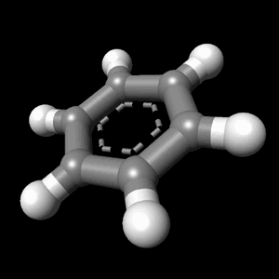
Wybrane substancje i ich właściwości
Toksyczne
Rakotwórcze
Teratogenne
Mutagenne
Zakres dawek, w których substancja chemiczna może wykazywać swoje działanie toksyczne, jest zatem bardzo szeroki i waha się od kilku ng/kg do kilkudziesięciu g/kg.
Klasyfikacja substancji toksycznych wg wartości LD50
Substancja chemiczna | LD50
Nadzwyczaj toksyczna | 5 mg/kg i mniej
Ekstremalnie toksyczna | 5 - 50 mg/kg
Bardzo toksyczna | 50 - 500 mg/kg
Średnio toksyczna | 0,5 - 5 g/kg
Mało toksyczna | 5 - 15 g/kg
Nietoksyczna | 15 g/kg i więcej

Slide 8
Wybrane substancje i ich właściwości
Oszacowane wartości LD50 niektórych substancji chemicznych dla człowieka podczas podawania doustnego
Substancja chemiczna | LD50 (mg/kg)
Ethanol | 7000
Chlorek sodu | 3000
Siarczan miedzi | 1500
Morfin | 900
Fenobarbital | 150
DDT | 100
Strychnin | 2
Nikotyna | 1
Tetrodotoksyna | 0,1
Toksyna botulinowa | 0,00001
Notes:
Śmiertelna dawka etanolu zawarta jest w około dwóch butelkach śliwowicy (2 x 0,75 litra, 45%)

Slide 9
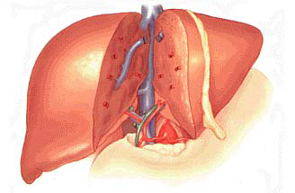
Wybrane substancje i ich właściwości
Objawy kliniczne mogą szybko pojawić się w ostrym zatruciu przy pojedynczym lub powtarzającym się narażeniu na wysokie dawki substancji chemicznej, lub mogą rozwijać się powoli w przypadku przewlekłego zatrucia, gdy organizm jest narażony na długotrwałe lub powtarzające się narażenie na małe dawki substancji chemicznej.
Wpływ na przewód żołądkowo-jelitowy (GIT)
ból brzucha, wymioty i biegunka, duże utraty płynów i minerałów
Wpływ na układ sercowo-naczyniowy
zakłóca rytm serca lub wpływa na aktywność elektryczną serca
Wpływ na układ oddechowy
drażni górne drogi oddechowe, wywołuje gwałtowny kaszel i powoduje obrzęk płuc, dezaktywuje mięśnie oddechowe
Wpływ na wątrobę i nerki
Wpływ na krew i hematopoezę
Wpływ na homeostazę wapnia
Wpływ na wytwarzanie energii w komórce
Wpływ na układ nerwowy

Slide 10
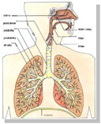
Substancje „znane“ z powietrza
Aerozole atmosferyczne – pyły zawieszone - PMx
Głównym i najczęstszym sposobem dostania się pyłu do organizmu człowieka są drogi oddechowe. Duże cząsteczki pyłu są zatrzymywane w górnych drogach oddechowych. Poprzez ruch nabłonka rzęskowego, którym jest wyścielona jama nosowa, dostają się wraz ze śluzem do nosogardła i są połykane, wykaszlane lub wykichane. Większe cząsteczki stopniowo osiadają w drogach oddechowych (górne drogi oddechowe wychwytują większość cząsteczek większych niż 5 μm), mniejsze cząsteczki wnikają głębiej.
Przy malejącej wielkości cząsteczek wzrasta prawdopodobieństwo ich przejścia do komórek płuc, dla cząsteczek o wielkości 3 μm prawdopodobieństwo to jest większe niż 50%.
Frakcja pyłu, złożona z małych cząsteczek wdychanych aż do płuc, jest najbardziej niebezpieczna pod względem zagrożenia dla zdrowia.
Wdychanie cząsteczek pyłu powoduje różne niepożądane reakcje biologiczne organizmu człowieka.
Notes:
Działanie drażniących pyłów najczęściej objawia się przez mechaniczne podrażnienie błon śluzowych dróg oddechowych, spojówek oczu i skóry, u osób bardziej wrażliwych także reakcjami alergicznymi. Niektóre pyły, szczególnie pochodzenia organicznego, mogą powodować nadwrażliwość, objawiają się np. jako astma oskrzelowa.
Zakaźny pył, który zawiera patogeny zatrzymane na cząsteczkach pyłu, może powodować poważne choroby, w tym infekcje bakteryjne i grzybicze powodowane przez bioaerozol.
Toksyczne pyły mogą powodować, oprócz miejscowego działania na układ oddechowy, nawet zatrucia układowe. Pyły zawierające substancje toksyczne są pochłaniane przez krew, co z kolei prowadzi do niepożądanego wpływu na tkanki i organy, nawet odległe od miejsca wejścia zanieczyszczenia.
Przy wdychaniu pyłów rakotwórczych jest możliwość zachorowania na raka ludzi, którzy są narażeni na kontakt z tymi pyłami.

Slide 11
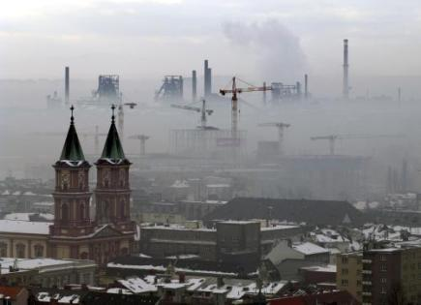
Substancje „znane“ z powietrza - Aerozol
Wysokie stężenia pyłu w powietrzu powoduje osadzanie się cząsteczek pyłu w oczach, nosie i jamie ustnej oraz towarzyszące im nieprzyjemne odczucia. Długotrwałe narażenie na te stężenia nawet przy pyle bez specyficznego działania (czasami nazywanym "obojętnym") przeciąża mechanizmy samooczyszczania się płuc, obniża ogólną odporność człowieka i może przyczyniać się do powstania chronicznego zapalenia oskrzeli. Ponadto mechaniczne działanie tych cząsteczek i ich usuwanie może powodować uszkodzenia skóry lub błon śluzowych.

Slide 12
Substancje „znane“ z powietrza - Aerozol
Ekspozycje krótko- i długotrwałe prowadzą do zwiększonej śmiertelności, zwiększonej liczby objawów chorób układu oddechowego i sercowo-naczyniowego, zwiększonej liczby ostrych hospitalizacji i zwiększonego zażywania leków.
- wzrost ogólnej śmiertelności o 0,5% przy wzroście średniego dziennego stężenia cząsteczek PM₁₀ o 10 μg / m3 powyżej wartości 50 μg / m3
-wzrost ogólnej śmiertelności o 3% (6%) przy wzroście średniego dziennego stężenia cząsteczek PM₁₀ (PM _{2,5}) o 10 μg / m3 (WHO, 2006)
Zalecane wartości WHO nie podają bezpiecznego progu ryzyka, ale margines akceptowalności:
PM_{2.5}: 10 μg/m³ (średnie stężenie roczne)
25 μg/m³ (stężenie 24-godzinowe)
PM₁₀: 20 μg/m³ (średnie stężenie roczne)
50 μg/m³ (stężenie 24-godzinowe)

Slide 13
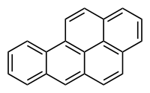
Substancje „znane“ z powietrza
Benzo[a]piren
to wielopierścieniowy aromatyczny węglowodór z pięcioma pierścieniami benzenowymi. Jest wysoce rakotwórczy i mutagenny. W zwykłych warunkach jest to krystaliczne ciało stałe w kolorze żółtym. Benzo[a]piren jest produktem niepełnego spalania w temperaturach od 300 do 600 ° C. Został zidentyfikowany w 1933 roku jako składnik smoły węglowej odpowiedzialnej za pierwsze rozpoznane guzy nowotworowe spowodowane przez środowisko pracy.
Może powodować raka. Może powodować uszkodzenie właściwości dziedzicznych. Może uszkadzać zdolność reprodukcyjną. Może uszkodzić płód w ciele matki. Może powodować uczulenie w kontakcie ze skórą. Jest bardzo toksyczny dla organizmów wodnych, może powodować długo utrzymujące się niekorzystne zmiany w środowisku wodnym.
Notes:
Benzo[a]piren występuje w smole węglowej, w spalinach samochodowych (zwłaszcza w silnikach wysokoprężnych), w każdym dymie wytwarzanym przy spalaniu materiałów organicznych (w tym palonych liści tytoniu) i w żywności grillowanej. Najnowsze badania wykazały, że poziom benzo[a]pirenu w przypalonych tostach jest wyższy, niż wcześniej sądzono, ale nie zostało dowiedzione, czy same przypalone tosty są rakotwórcze. Gotowane produkty mięsne, których normalne spożycie jest epidemiologicznie powiązane ze zwiększoną częstością występowania raka okrężnicy (chociaż nie dowodzi to samej rakotwórczości) mogą zawierać do 4 ng / g benzo[a]pirenu, aż 5 ng/g jest w smażonym kurczaku i 62,6 ng/g w przypalonej wołowinie przygotowanej jako barbecue.

Slide 14
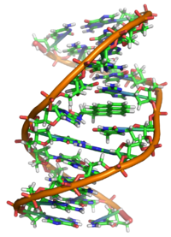
Substancje „znane“ z powietrza - PAU
Działanie genotoksyczne, rakotwórcze i immunotoksyczne, substancje zaburzające gospodarkę hormonalną, działanie szkodliwe benzo(a)pirenu na rozrodczość: udowodniony czynnik rakotwórczy
- UR (1 ng/m³) 0,000087 (WHO)
UR – oszacowanie ryzyka dla ekspozycji stężenia w ciągu całego życia 1 ng/m³
- Limit imisji 1 ng/m³ = współczynnik ryzyka 2,2x10⁻⁵
Ogólnie akceptowalna wartość ryzyka 1x10-6

Slide 15

Substancje „znane“ z powietrza
Dwutlenek siarki SO2
Dwutlenek siarki jest drażniącym gazem, który dostaje się do powietrza podczas spalania węgla
o niskiej jakości. Jest szczególnie drażniący dla górnych dróg oddechowych, występuje kaszel,
w ciężkich przypadkach może powodować obrzęk płuc. Mniejsze stężenia powodują zapalenie oskrzeli, astmę i zapalenie płuc.
Stała ekspozycja na dwutlenek siarki niekorzystnie wpływa na hematopoezę, powoduje rozedmę płuc, uszkadza mięsień sercowy, źle wpływa na cykl menstruacyjny. Dwutlenek siarki jest bardzo toksyczny dla roślin, ponieważ reaguje z chlorofilem i w ten sposób zakłóca fotosyntezę. Maksymalne dopuszczalne stężenia dwutlenku siarki w powietrzu
w okresie 24 godzin wynoszą 0,15 μg / m3, a w krótkim okresie 0,5 μg / m3.
Tritlenek siarki SO₃
Tritlenek siarki ma silniejsze działanie drażniące niż dwutlenek siarki. Powstaje
w atmosferze poprzez utlenianie dwutlenku siarki z udziałem cząsteczek stałych.
W wilgotnym powietrzu tworzy mgłę kwasu siarkowego, która wyżera drogi oddechowe.

Slide 16
Substancje „znane“ z powietrza
Tlenek azotu NO
Tlenek azotu silnie drażni drogi oddechowe, powoduje sinicę, a hemoglobinę zmienia na utlenioną methemoglobinę. Tlenek azotu spełnia również w naszym ciele funkcję prostego hormonu gazowego, który powoduje rozszerzenie naczyń. Tlenek azotu łatwo utlenia się w powietrzu i dlatego najczęściej występuje w mieszaninie z dwutlenkiem azotu, takim jak gazy azotowe NO_{x}. Maksymalne dopuszczalne stężenie gazów azotowych w powietrzu wynosi 0,1 mg/m3 w ciągu 24 godzin.
Dwutlenek azotu NO₂
Dwutlenek azotu można łatwo wykryć węchem dzięki typowemu nieprzyjemnemu zapachowi. Już w bardzo niskich stężeniach drażni drogi oddechowe. Ostre zatrucie objawia się uporczywym kaszlem, może powodować obrzęk płuc lub inne uszkodzenie płuc. Methemoglobina pojawia się we krwi, co objawia się sinicą. W cięższych przypadkach prowadzi do szoku, drgawek, zatrzymania oddechu i śmierci. Gazy azotowe są podejrzewane o działanie rakotwórcze. Monitoruje się ich występowanie w powietrzu. Niszczą rośliny, uczestniczą w powstawaniu smogu i niszczą warstwę ozonową.

Slide 17
Substancje „znane“ z powietrza - NO₂
Ostre i przewlekłe działanie, zwiększone ryzyko chorób układu oddechowego ze względu na zmniejszoną odporność na infekcje, obniżenie wydolności płuc, głównym efektem NO₂ jest wzrost reaktywności oddechowej. Działanie NO₂ jest trudne do odróżnienia od działania innych zanieczyszczeń z którymi normalnie występuje w mieszaninach.
- Zalecane wartości WHO:
40 μg/m³ (średnie stężenie roczne)
200 μg/m³ (średnie stężenie 1- godzinowe)

Slide 18
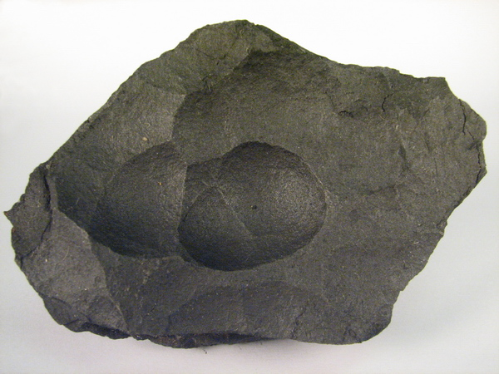
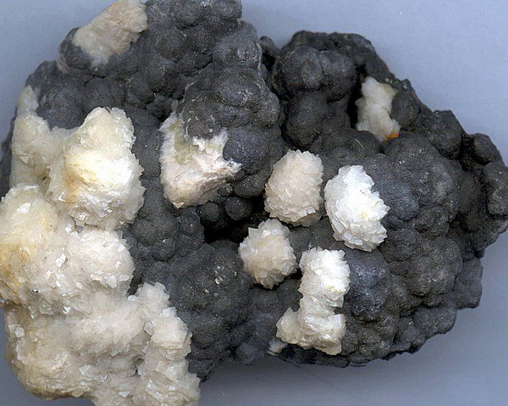
Substancje „znane“ z powietrza - metale
Arsen
Związki arsenu są wysoce trujące, zarówno ostro, jak i przewlekle. Niektóre z nich są również udowodnionymi mutagenami, teratogenami i czynnikami rakotwórczymi. Arsen w formie metalu uważany jest za nietoksyczny, ale przekształca się w związki toksyczne w organizmie. Trójwartościowe związki arsenu są na ogół bardziej trujące niż związki pięciowartościowe arsenu, ponieważ mogą lepiej przeniknąć do organizmu. Do najbardziej trujących związków arsenowych należą tritlenek diarsenu As₂O₃ (arszenik), trichlorek arsenu AsCl₃, następnie arsenowodór AsH_{3 ,} ze związków organicznych najważniejszy jest bojowy luizyt.

Slide 19
Substancje „znane“ z powietrza - metale
Arsen
Zaburzenia hematopoetyczne, zwiększona śmiertelność z powodu chorób układu krążenia, działanie rakotwórcze - złośliwy rak płuc
- UR (1 μg/m³) 0,0015 (WHO)
- Limit imisji 6 ng/m³ = współczynnik ryzyka 9x10⁻⁶
Kadm
Zaburzenia metabolizmu wapnia, toksyczność reprodukcyjna, neurotoksyczność, uszkodzenie nerek, działanie rakotwórcze
- UR (1 μg/m³) 0,0018 (US EPA)
- Limit imisji 5 ng/m³ = współczynnik ryzyka 9x10⁻⁶

Slide 20
Substancje „znane“ z powietrza - metale
Ołów
Ołów jest bardzo ważnym elementem z toksykologicznego punktu widzenia. Nie ze względu na swoje ostre działanie, które jest stosunkowo słabe (zatrucie powoduje dopiero 2-3 g octanu ołowiu, śmiertelna dawka dla człowieka wynosi 20 do 25 g), ale bardziej ze względu na przewlekłe działanie. Ołów gromadzi się w organizmie
i powoduje przewlekłe zatrucia.
Ostre zatrucie ołowiem występuje stosunkowo rzadko i jest zwykle spowodowane wdychaniem oparów ołowiu, ewentualnie po spożyciu silnie skażonej żywności. Objawy obejmują oddziaływanie na układ nerwowy, takie jak osłabienie mięśni, następnie rozkład czerwonych krwinek z późniejszym uszkodzeniem nerek.
Przy przewlekłym zatruciu dochodzi do uszkodzenia wielu układów narządów
i procesów biochemicznych. Najważniejsze jest jednak oddziaływanie na system nerwowy. Może dojść do uszkodzenia mózgu, które objawia się zawrotami głowy
i może skutkować śpiączką, a nawet śmiercią w przypadku wykrycia obrzęku mózgu.

Slide 21
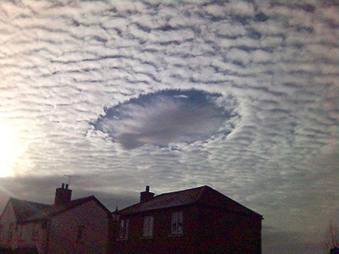
Substancje „znane“ z powietrza
Ozon O₃
Ozon jest silnie toksycznym i reaktywnym gazem. Około 90% ozonu atmosferycznego występuje w części stratosfery - w ozonosferze, która znajduje się na wysokości 20 do 25 km. Tutaj ozon jest wytwarzany przez promieniowanie UV. Pozostałych ok. 10% ozonu występuje w niższych warstwach atmosfery.
Ozon jest szczególnie szkodliwy z powodu tworzenia bardzo reaktywnych wolnych rodników (cząsteczek z niesparowanym elektronem).
Ozon jest bardzo szkodliwy dla organizmów w bezpośrednim kontakcie. Działa drażniąco na drogi oddechowe i może powodować obrzęk płuc z fatalnym przebiegiem. Miejscem docelowym jego działania jest zatem układ oddechowy. Ciągła ekspozycja na działanie ozonu może prowadzić do zapalenia oskrzeli lub innych chorób płuc. Ozon zwiększa również wrażliwość płuc na alergeny, takie jak histamina lub acetylocholina. Wpływa również niekorzystnie na ośrodkowy układ nerwowy, co przejawia się drażliwością, bólami głowy i zmęczeniem.

Slide 22

Substancje „znane“ z powietrza – ozon
Działanie drażniące - pieczenie oczu, nosa, gardła, ewentualnie ciśnienie w klatce piersiowej, kaszel i ból głowy
Zmniejszenie czynności płuc przy średnim stężeniu 160 μg/m3 w czasie od godzin do dni (WHO)
Limit imisji = zalecana wartość WHO 120 μg/m3 (maks. 8 godz. dziennie, średnia ruchoma) – przy przestrzeganiu tej wartości działanie na zdrowie nie powinno być znaczące.

Slide 23
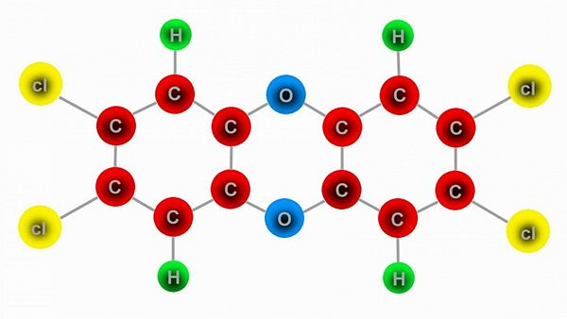
Substancje „znane“ z powietrza
Dioksyny (PCDD/F)
Chodzi o nazwę dwóch grup związków toksycznych (polichlorowane dwubenzo-p-dioksyny i polichlorowane dwubenzofurany). Obie grupy razem zawierają ok. dwieście substancji.
2,3,7,8-tetrachlorodibenzo-p-dioksyny
Dioksyny są wynikiem spalania odpadów komunalnych. Powstają również w procesie spalania powszechnie stosowanego drewna opałowego, takiego jak drewno lub węgiel,
a nawet podczas palenia papierosów.
Natomiast ich zniszczenie jest znacznie bardziej skomplikowane. Narazie jako najbardziej wiarygodne jest spalanie zanieczyszczonego materiału w temperaturach powyżej 850 ° C. Często jednak zalecana temperatura jest wyższa niż 1000 ° C.
Dioksyny są bardzo stabilne i najczęściej wiążą się z tłuszczami.
W zależności od stężenia i intensywności oddziaływania tych substancji, wpływają one na układ odpornościowy i układ nerwowy. W niektórych przypadkach mogą być również rakotwórcze.
Narażenie na ostre działanie dioksyn prowadzi do pieczenia oczu, nosa i gardła. Często te odczucia są związane z bólem głowy, zawrotami, rozmytym widzeniem, bólem mięśni
i stawów, nudnościami i wymiotami, dusznością i niepokojem emocjonalnym.
Notes:
Dioksyny najczęściej wymienia się w związku z ich toksycznością. Pierwszy raport o działaniu toksycznym u człowieka pojawił się mniej więcej w połowie ubiegłego wieku w związku z różnymi większymi lub mniejszymi wypadkami w zakładach chemicznych. Z pewnością najbardziej znaną aferą z lat sześćdziesiątych jest tzw. "Agent Orange (AO)". Był to herbicyd na bazie dioksyn.

Slide 24
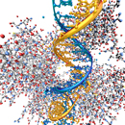
Substancje „znane“ z powietrza - dioksyny
Zdolność do bioakumulacji w organizmie, działanie immuno-toksyczne, neurotoksyczne, toksyczność reprodukcyjna, substancje zaburzające gospodarkę hormonalną, wpływ na zmiany w zachowaniu dzieci
TCDD + kolejne dwie substancje – udowodnione działanie rakotwórcze
TDI (całkowita dzienna dawka) 1-4 pg/1 kg wagi ciała (WHO)
- powietrze przyczynia się mniej niż w 1%. Jednak w określonych warunkach wkład z powietrza może obejmować całą TDI
IUR (1 pg/m³) 0,000033
Limit imisji wystąpienia TCDD w powietrzu nie jest ustalony

Slide 25
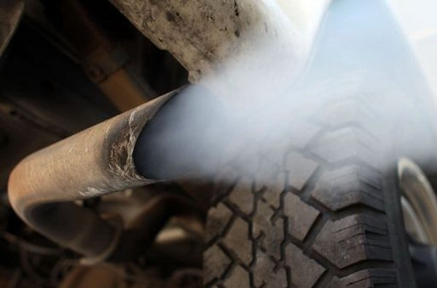
Substancje „znane“ z powietrza
Tlenek węgla CO
Tlenek węgla jest bezbarwnym gazem bez smaku i zapachu, nie działa drażniąco. Jest nieco lżejszy od powietrza, pali się niebieskim płomieniem. Gdy występuje w powietrzu w ilości od 12,5 do 74,2%, wybucha tworząc dwutlenk węgla. Niektóre metale reagują z tlenkiem węgla tworząc karbonylki, które są również wysoce toksyczne.
Zatrucie tlenkiem węgla jest jednym z najczęściej występujących zatruć. Jego niebezpieczeństwo polega na tym, że tlenek węgla jest niedostrzegalny dla zmysłów. Tlenek węgla powstaje wszędzie tam, gdzie dochodzi do niecałkowitego spalania, dlatego jest zawarty w dymie papierosowym, w spalinach, powstaje np. po eksplozji prochu, jest również częścią gazu wodnego i gazu węglowego.
Tlenek węgla jest wchłaniany przez płuca i szybko łączy się z hemoglobiną, tworząc
karboksyhemoglobinę. Wiązanie tlenku węgla do hemoglobiny żelazawej jest ok. 220 razy silniejsze niż wiązanie tlenu. Jednak wiązanie jest odwracalne i oksyhemoglobina może być regenerowana przez zwiększone dostarczanie tlenu.

Slide 26
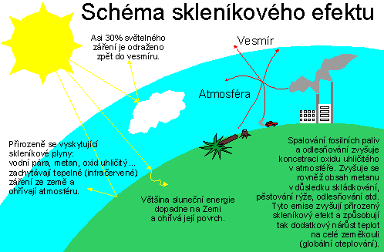
Substancje „znane“ z powietrza
Dwutlenek węgla CO₂
Dwutlenek węgla jest bezwonną substancją gazową. W przeciwieństwie do tlenku węgla jest cięższy od powietrza, więc gromadzi się blisko ziemi. Powstaje podczas oddychania, ale także podczas fermentacji i gnicia. Występuje w atmosferze w ilości ok. 0,03%, ale jego ilość zwiększyła się w ostatnich latach i powoduje tak zwany "efekt cieplarniany".
Toksyczne działanie dwutlenku węgla pojawia się już przy zawartości 2% w powietrzu, przy zawartości powyżej 5% ciało nie jest w stanie pozbyć się dwutlenku węgla i dochodzi do jego nagromadzenia w ciele. Dwutlenek węgla tłumi ośrodkowy układ nerwowy i ośrodek oddechowy. Dotknięci zatruciem skarżą się na bóle głowy. Wdychanie powietrza o stężeniu większym niż 20% powoduje śmierć w ciągu kilku sekund.

Slide 27
Substancje „znane“ z powietrza - benzen
Powietrze jest głównym sposobem dostania się benzenu do organizmu. Około 50% benzenu wdychanego z powietrzem jest wchłaniane przez organizm. Wraz z innymi zanieczyszczeniami benzen bierze udział w procesach fotochemicznych, przez które powstaje smog zawierający utleniacze. Benzen ma wyraźnie właściwości rakotwórcze
i hematotoksyczne.
Działanie toksyczne na hemopoezę przy stężeniach >100 mg/m³. Przy stężeniu
<30 mg/m³ nie ma jeszcze wystarczających dowodów. Działanie rakotwórcze
i genotoksyczne.
- UR (1 μg/m³) 0,000006
- Limit imisji 5 μg/m³ = współczynnik ryzyka 2,2x10⁻⁵

Slide 28
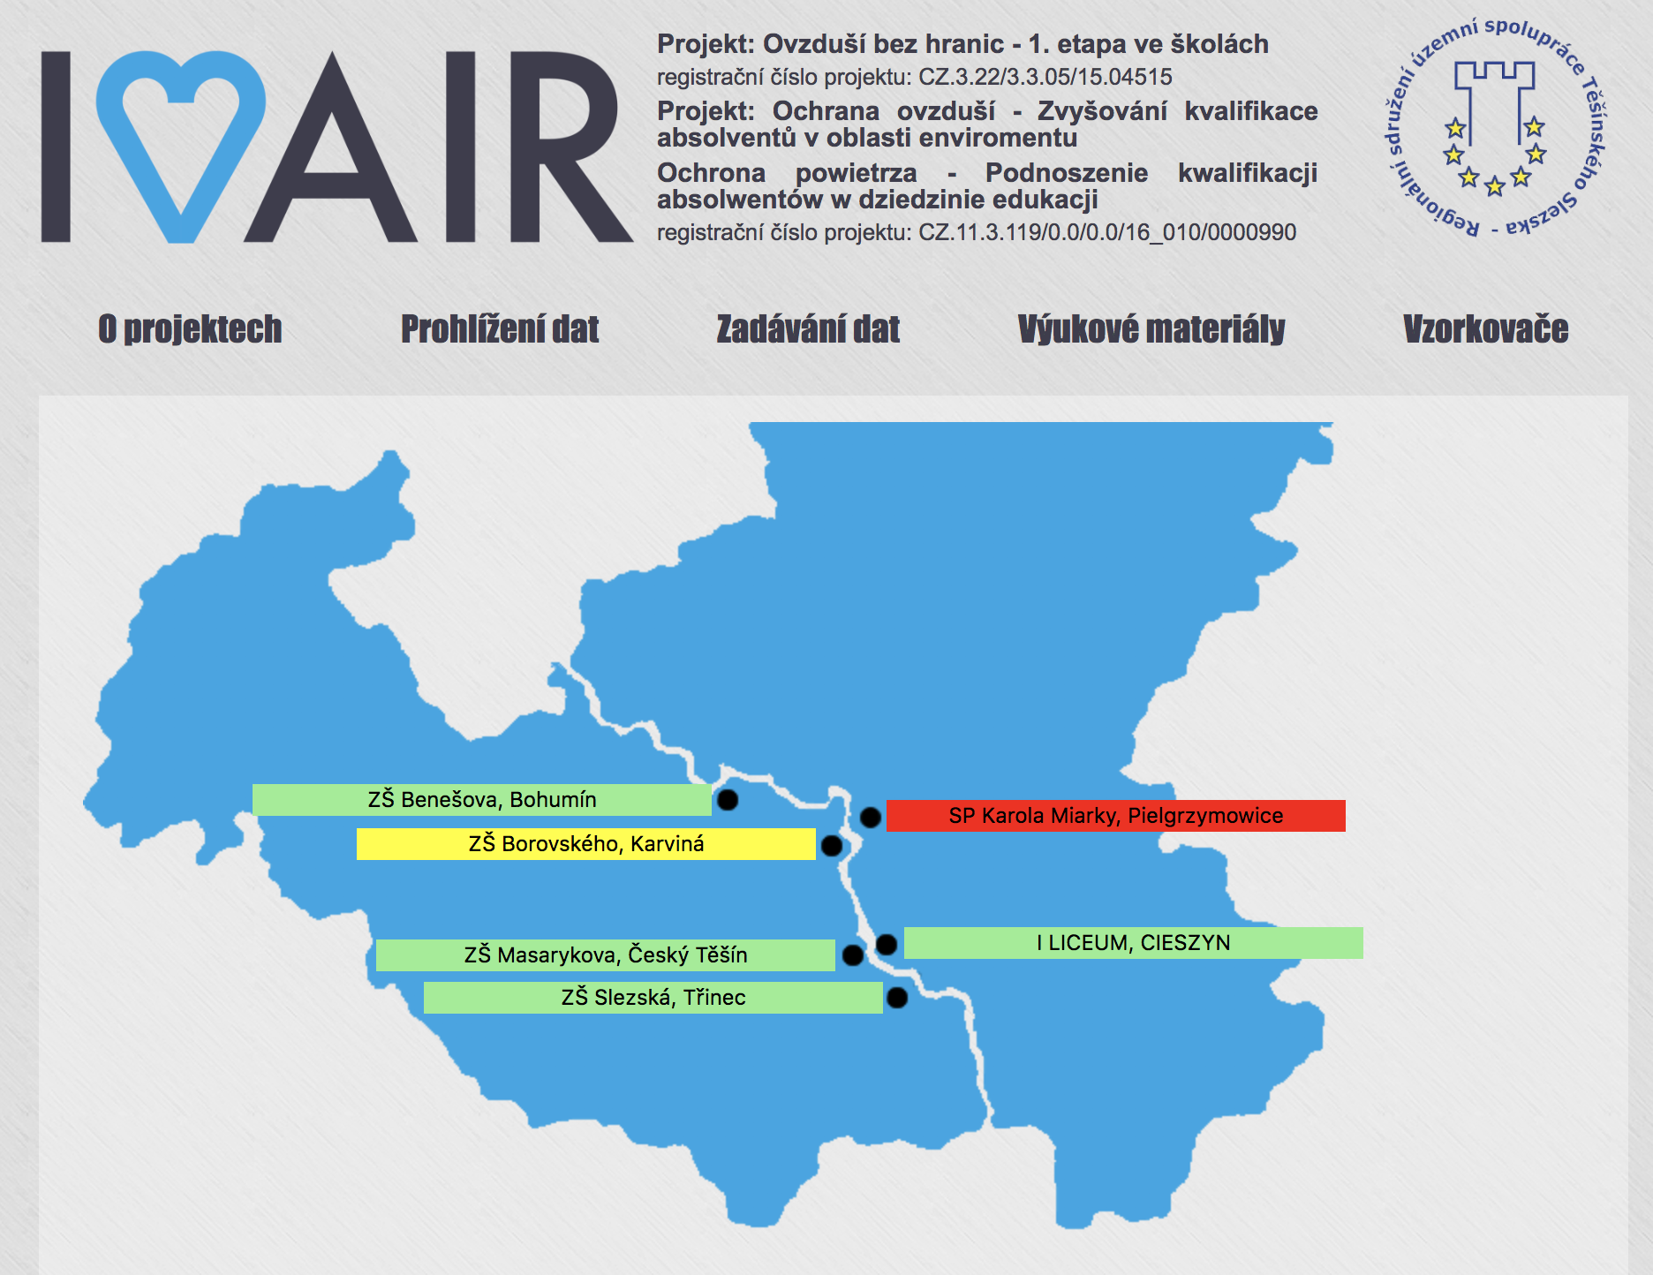
Więcej informacji na www.i-air.eu

